Slide 1
Lectura.
Poezia
,,Drag mi-ai fost...”
de Veronica Micle
Prof. Semilia Vlad

Slide 2
Tema lecției: Lectura.
,,Drag mi-ai fost...” de Veronica Micle
Strategia didactică:
• metode și procedee: dialog autentic, lectura expresivă, conversația
euristică, problematizarea, descoperirea prin
analogie, metoda exercițiului,
metoda ciorchinelui,acvariul sentimentelor.
brainstorming.
• mijloace didactice: Poezia ,,Drag mi-ai fost...” de Veronica Micle , fișe de
lucru.
Obiective operaționale:
O1 - să citească expresiv poezia;
O2 - să asigure coerența ideilor exprimate;
O3 - să recunoască procedeele artistice, specificând rolul acestora în text;
O4 – să sesize structura operei lirice;
O5 – să descopere informațiile esențiale din textul dat;
O6 – să identifice trăsăturile operei lirice;
O7 – să-și exprime opiniile în legătură cu anumite aspecte din text.

Slide 3
SCENARIU DIDACTIC
* Moment organizatoric
Captarea atenției:
(Audierea poeziei)
* Viața și activitatea poetei.
* dialog autentic
- Cui i se adresează poeta?
-Cum explicați întrebuințarea semnelor de punctuație?

Slide 4
Anunțarea temei și a obiectivelor operaționale
CUNOAȘTEREA TEXTULUI
Citirea expresivă a poeziei. (Anexa 1)
Dicționar:
* conversație euristică
Structura poeziei?
Care este cuvântul cheie al textului?
* Exprimați-vă părerea!
*problematizarea
• Cum începe poezia?
• Care este simbolul central al poeziei? Ce simbolizează el?
*descoperire prin analogie
• Ce este comun între opera lui Mihai Eminescu și opera Veronicăi Micle?
*descoperire prin investigare
• Ce observații putem face în legătură cu elementele de prozodie ?
• Dar urmărind limbajul artistic, ce ați descoperit ?

Slide 5
*metoda exercițiului
• Alcătuți familia lexicală al cuvântului ,,cheie” din poezie. .
(metoda ciorchinelui) (Anexa 2)
• Identificați figurile de stil din poezie.
*joc didactic ( metoda cadranelor)
Elevii vor fi împărțiți în patru grupe; ei vor primi o fișă de lucru după metoda
”cadranelor”, fiecare cadran conținând sarcini de lucru pentru fiecare din cele patru echipe.
Fiecare echipă va rezolva sarcinile primite .
Exprimați-vă părerea !
* brainstorming
• Ce sentimente v-a trezit această poezie ? Argumentați-vă răspunsul ! (acvariu sentimentelor)
• Evaluarea cunoștințelor, deprinderilor, priceperilor.
• Temă pentru acasă
Realizați o compunere în care să prezentați cum este înfățișată iubirea în opera V. Micle. Alegeți un titlu corespunzător.

Slide 6
ANEXA 1
Drag mi-ai fost...
Drag mi-ai fost, mi-ai fost odată,
Dar ce-a fost n-a fost să mai fie,
Am văzut c-această lume
Făr-de tine nu-i pustie.
Şi luceafărul pe ceruri
Place mult cum străluceşte,
Dar apune şi dispare
Soarele când se iveşte.
El cu discul său cel falnic
Te deşteaptă la viaţă
Şi te face să uiţi iute
Steaua cea de dimineaţă.
Tu luceafăr mi-ai fost mie
Ce în zori de ziuă luce,
Şi-ai apus, - acum la soare
Eu privesc cu mult mai dulce.
Veronica Micle

Slide 7
Anexa 3
ANEXA 2
Familia lexical
al cuvântului
,,cheie”

Slide 8
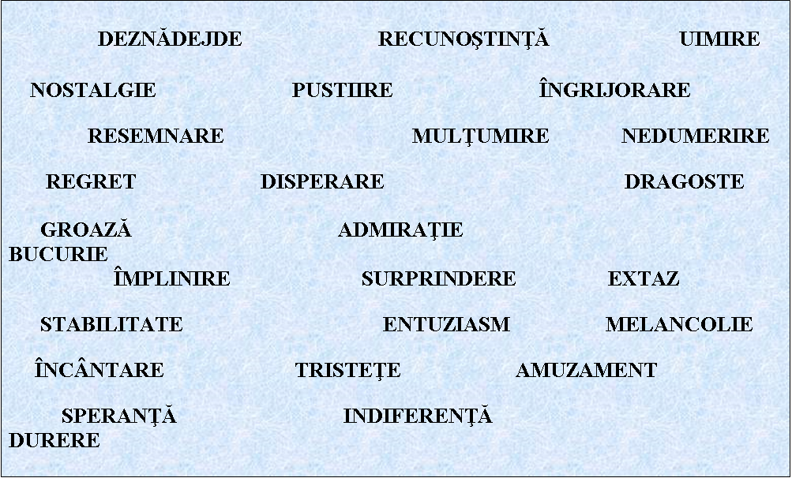
Anexa 3
ACVARIUL SENTIMENTELOR
Alege sentimentele pe care eul liric le transmite în mod direct prin intermediul figurilor de stil şi al imaginilor artistice.

Slide 9
METODA CADRANELOR
N
umește
e
le
mentele
I
dentifi
сă imaginile vizuale din poezie.
p
lanului
cosmic
care apar în poezie.
N
umește cuvântul cheie al
poezie.
R
ealizează câtev
a enunțuri cu valorile
polisemantice
ale
cuvintelor
:
luceafărul
l
,
drag

